Slide 1
维修工作台
Bàn làm việc sửa chữa
编写：李军炬
日期：2022-10-22

Slide 2

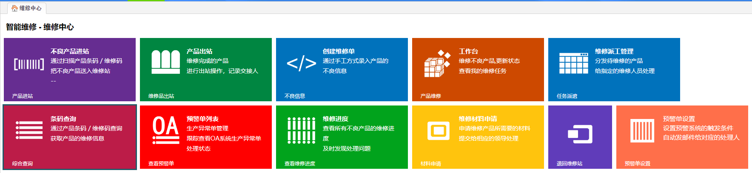
中文
1、选择主菜单功能区的“维修中心”功能
1, chọn chức năng "trung tâm sửa chữa" của khu vực chức năng menu chính
点击打开Nhấp vào Mở
2、点击子菜单功能区中的“工作台”功能，操作不良产品进站
2, nhấp vào chức năng "bàn làm việc" trong khu vực chức năng menu con, hoạt động các sản phẩm xấu vào trạm
点击打开Nhấp vào Mở

Slide 3
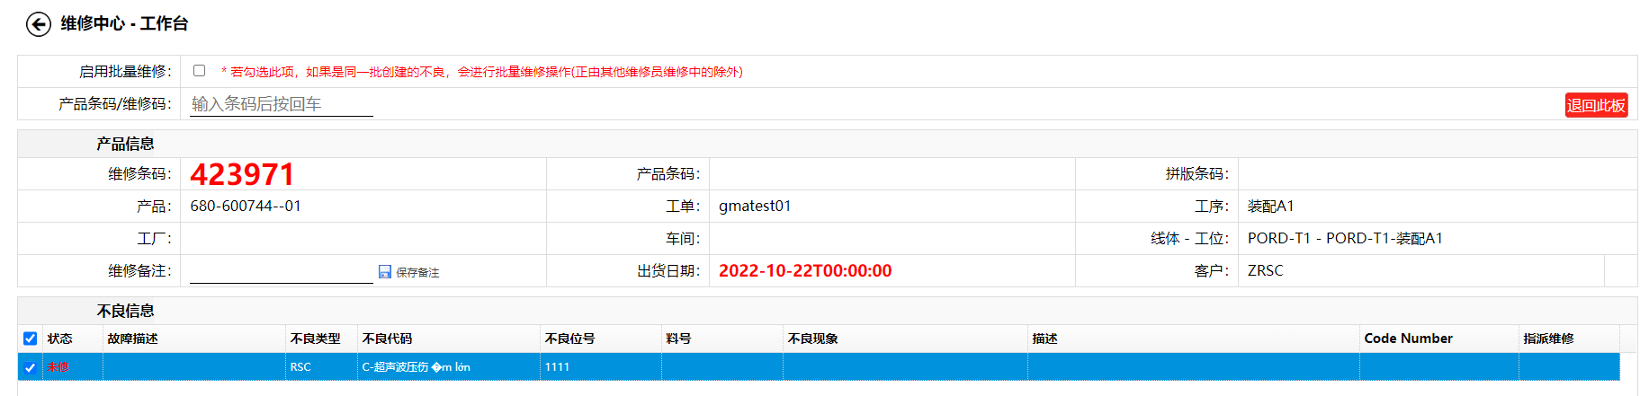
中文
3、在产品条码/维修码中输入产品条码或维修码，带出不良信息
3, trong mã vạch sản phẩm / mã sửa chữa nhập mã vạch sản phẩm hoặc mã sửa chữa, mang lại thông tin xấu
扫描条码开始维修
Quét mã vạch để bắt đầu sửa chữa
如该不良产品不属于当前维修员维修的，需点击退回此板，供其他维修员维修
Nếu sản phẩm xấu này không thuộc về nhân viên bảo trì hiện tại để sửa chữaCần nhấp vào Trả lại bảng này để sửa chữa cho các thợ sửa chữa khác
双击不良内容进站维修页面
Nhấp đúp vào trang sửa chữa nội dung xấu

Slide 4
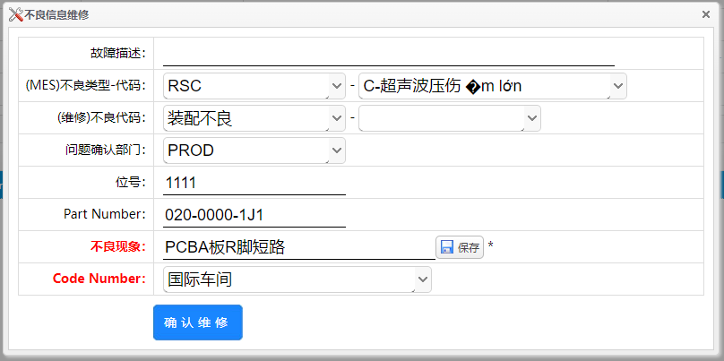
中文
4、在不良信息维修页面中填写相应信息后点击确认维修按钮，然后再点击确认完成维修
4, trong trang sửa chữa thông tin xấu điền vào thông tin tương ứng sau khi nhấp vào nút xác nhận sửa chữa, sau đó nhấp vào xác nhận hoàn thành sửa chữa
选择不良代码
Chọn mã xấu
选择问题确认部门代码
Chọn mã bộ phận xác nhận vấn đề
填写维修分析的不良原因
Điền vào các nguyên nhân bất lợi của phân tích sửa chữa
选择车间
Chọn hội thảo
维修完成确认
Việc sửa chữa hoàn tất xác nhận

Slide 5
注意事项：
1、如果不小心将别的维修员维修的不良产品进站了，只需要点击“退回此板”即可退回，如果入错站后点击维修完成的，将无法退回
1, nếu vô tình sửa chữa các sản phẩm xấu của nhân viên bảo trì khác vào trạm, chỉ cần nhấp vào "trả lại bảng này" có thể được trả lại, nếu vào nhầm trạm sau khi nhấp vào sửa chữa hoàn thành, sẽ không thể trả lại
2、不良品有多项不良内容的，只需要点击其中一项内容进行维修标记即可，不需要一条条进行
2, hàng hóa xấu có nhiều nội dung xấu, chỉ cần nhấp vào một trong những nội dung để sửa chữa đánh dấu, không cần phải thực hiện từng điều
3、不良信息维修窗口中，问题确认部门，位号（如有），Part Number（如有）则需要认真填写3, cửa sổ sửa chữa thông tin xấu, bộ phận xác nhận vấn đề, số bit (nếu có), Part Number (nếu có) cần phải điền vào cẩn thận
4、不良现象，Code Number为必填项，否则无法提交
4, hiện tượng xấu, Code Number là bắt buộc, nếu không không thể gửi

Slide 6



感谢观看
Cảm ơn bạn đã xem

